Slide 1
QR-коды в практике работы музея
Муниципальное учреждение
дополнительного образования
«центр дополнительного образования «Созвездие»
Педагог дополнительного образования
Долголожкина Е.В.

Slide 2
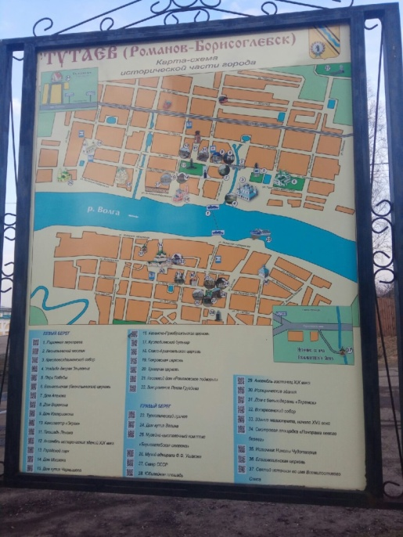
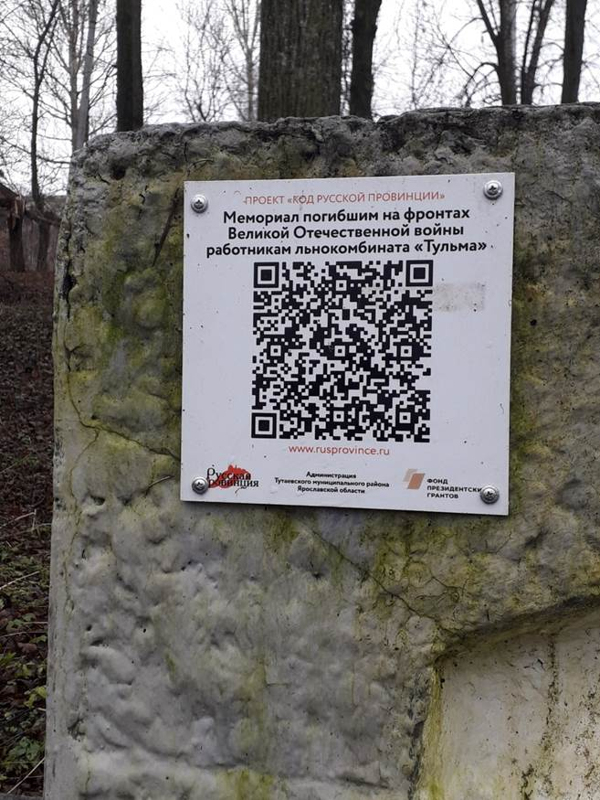
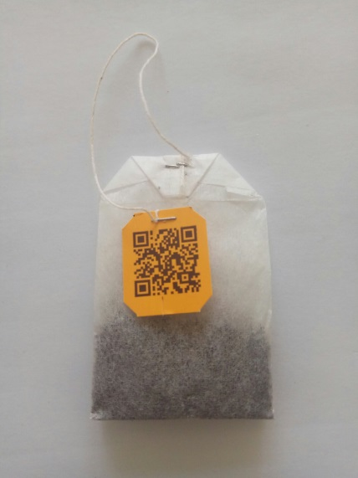
QR-коды
QR — это сокращение от Quick Response, в переводе с английского — «быстрый отклик». QR-код позволяет мгновенно получать доступ к данным. Например, чтобы открыть сайт или попасть в личный кабинет. Максимальное число символов, которое можно зашифровать в коде — 4296

Slide 3
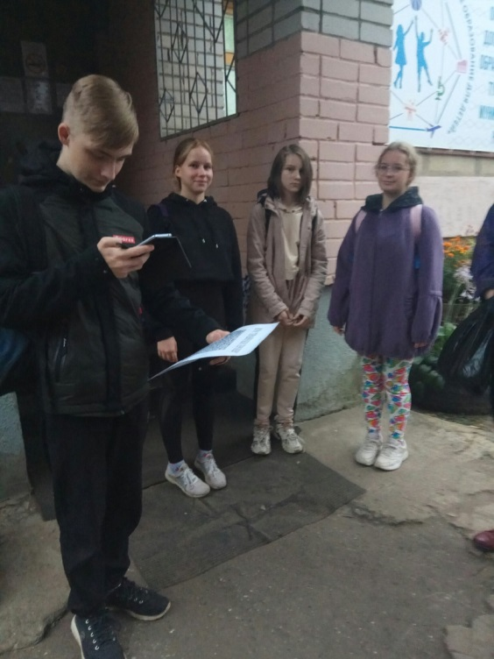
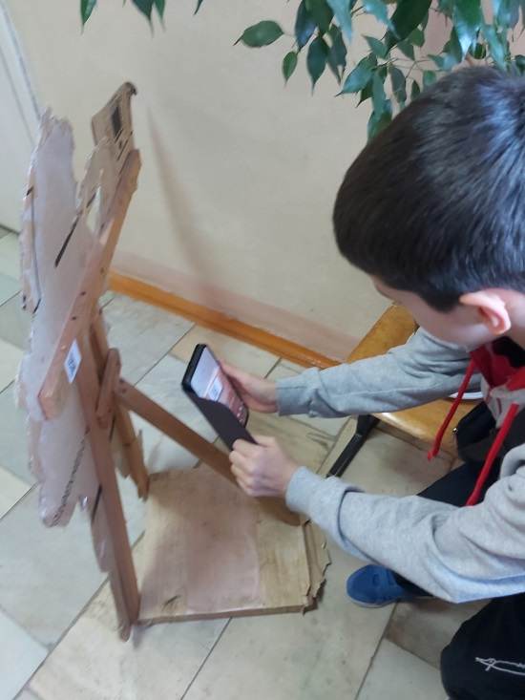
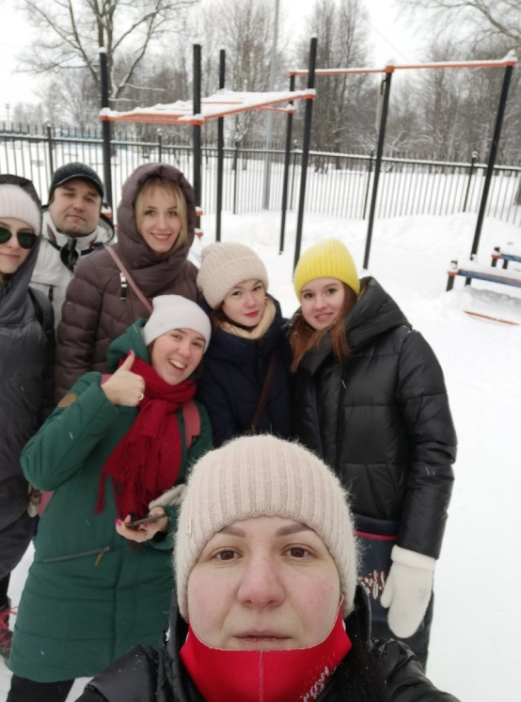
Игры различной направленности
Сокращается число организаторов
Подходит для участников разного возраста
Играть можно в одиночку, командой или семьёй
Играть можно на улице и в помещении
Играть можно полчаса или в течение длительного промежутка времени
Использование приложения на телефоне делает игру интересной для обучающихся

Slide 4
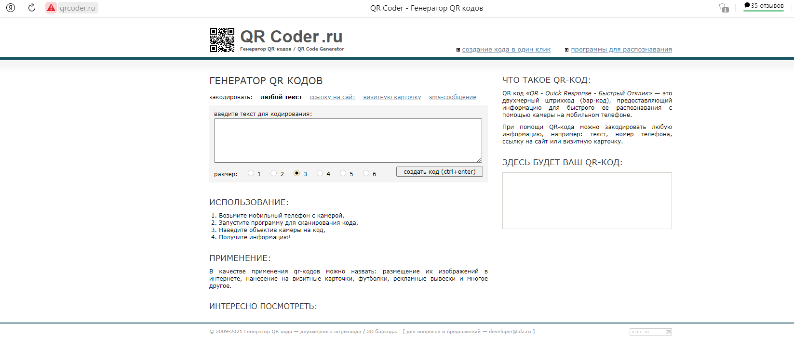
Как кодировать?
С помощью программы QR Coder – Генератор QR кодов http://qrcoder.ru/

Slide 5
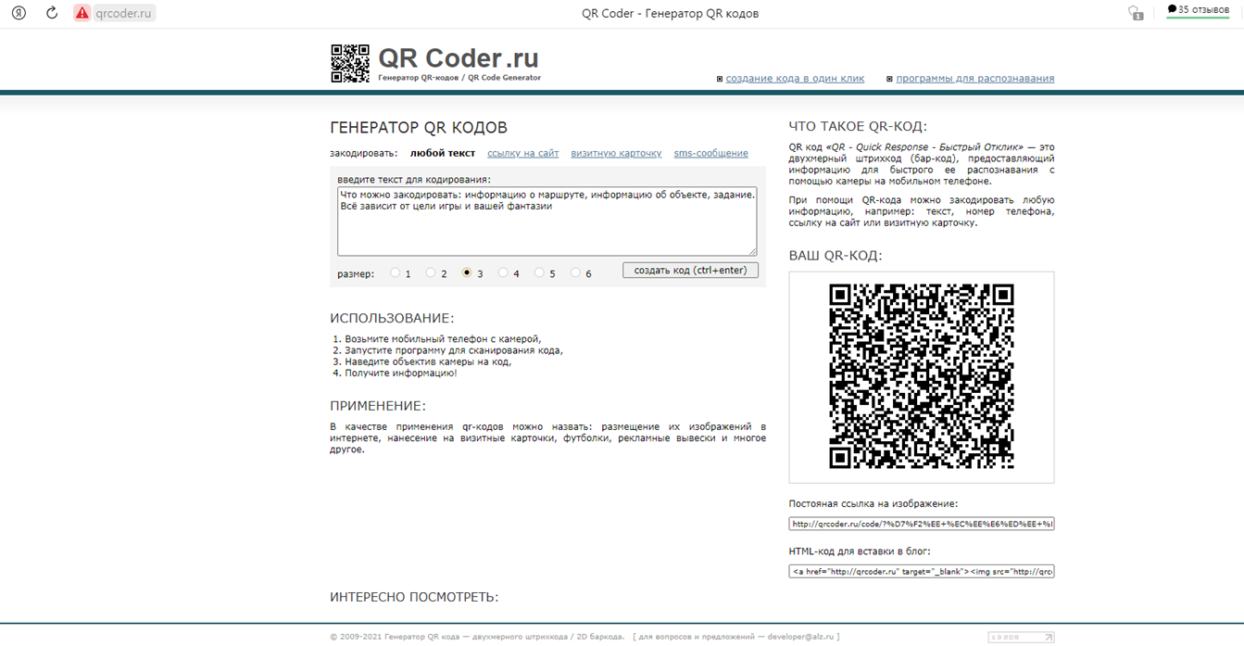
Что можно кодировать?

Slide 6
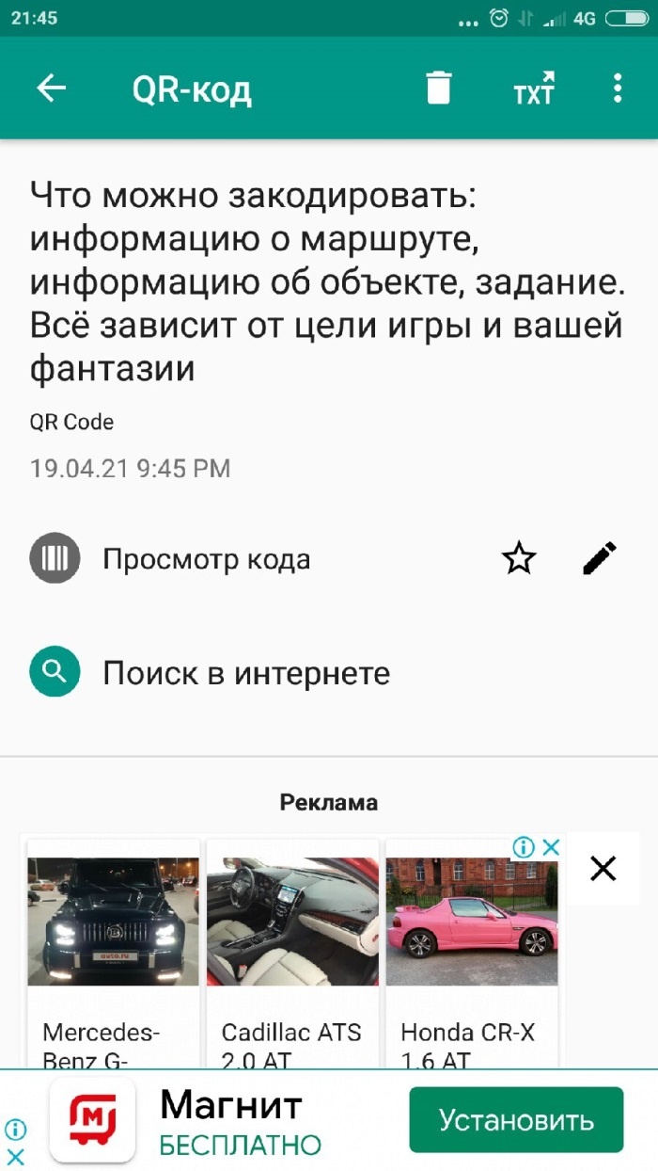
Как получить информацию?
Современные телефоны считывают QR-коды камерой, то есть дополнительные приложения устанавливать не нужно. Чтобы отсканировать QR-код:
Откройте камеру на мобильном.
Наведите камеру на QR-код.
В зависимости от устройства QR-код откроется автоматически либо попросит подтвердить открытие.
Если камера телефона не считывает QR-код, скачайте приложение для открытия кодов.

Slide 7
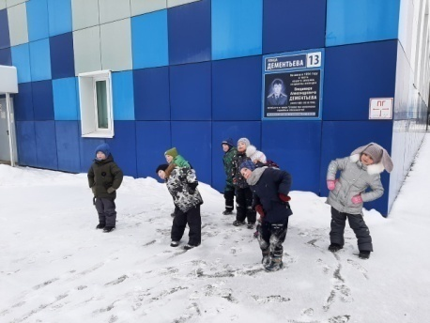
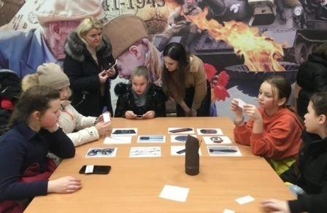
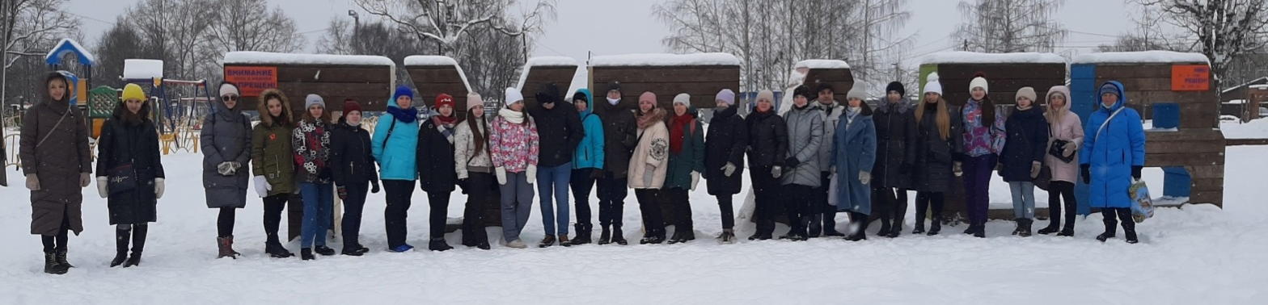
Мы уже придумали и провели
Квест-игру для обучающихся д.о.о. «Эверест»
Районную краеведческую квест-игру «Правнуки героев»
Игра «Краеведение. Спорт. Творчество» для клуба молодых специалистов
Игра «Навстречу весне»
Игра «Творческая прогулка»
Игра-путешествие «Потомки героев»

Slide 8
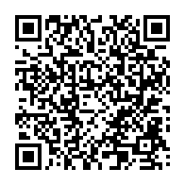
OR-коды ВК

Slide 9
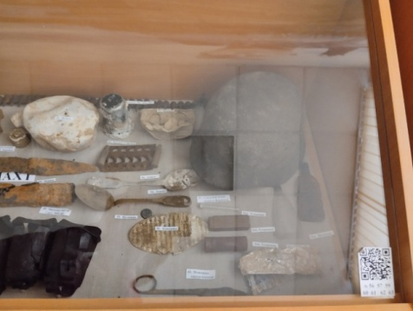
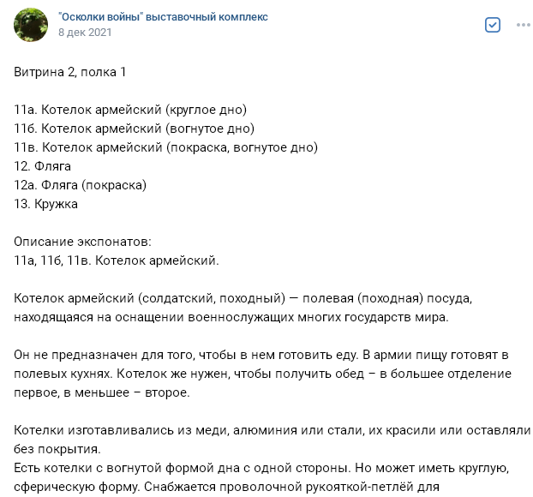
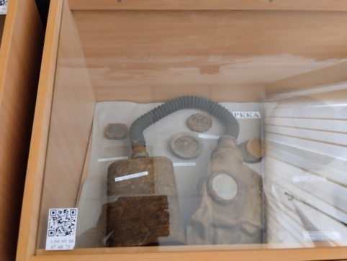
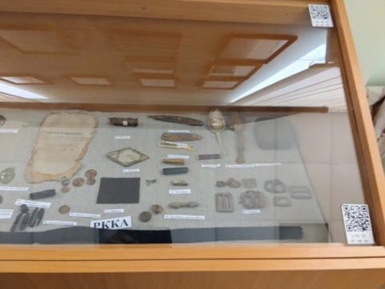
Зачем QR-коды в музее?
Информация об экспонате

Slide 10
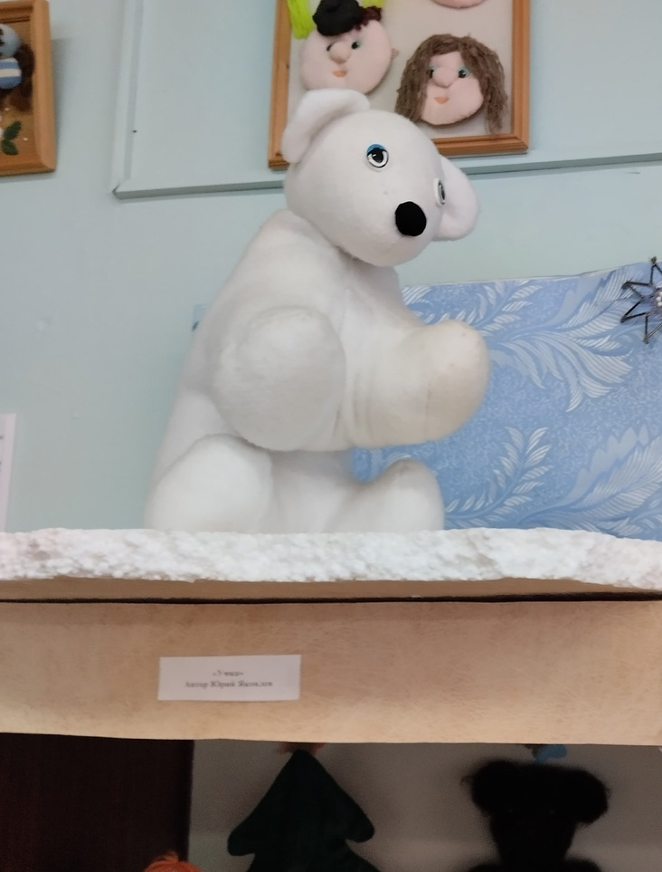
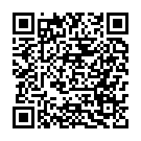
Зачем QR-коды в музее?
Озвучить экспонат

Slide 11
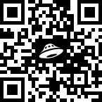
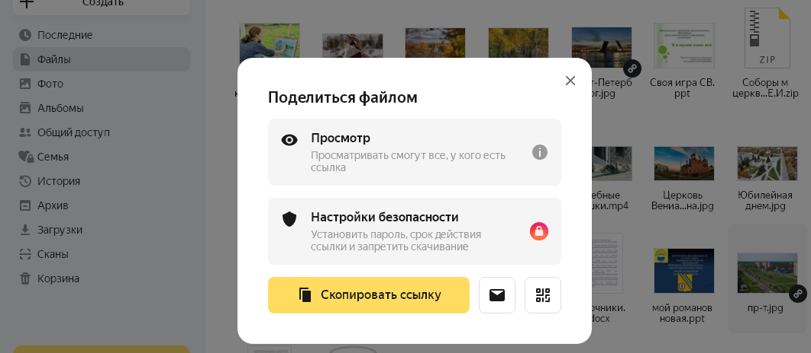
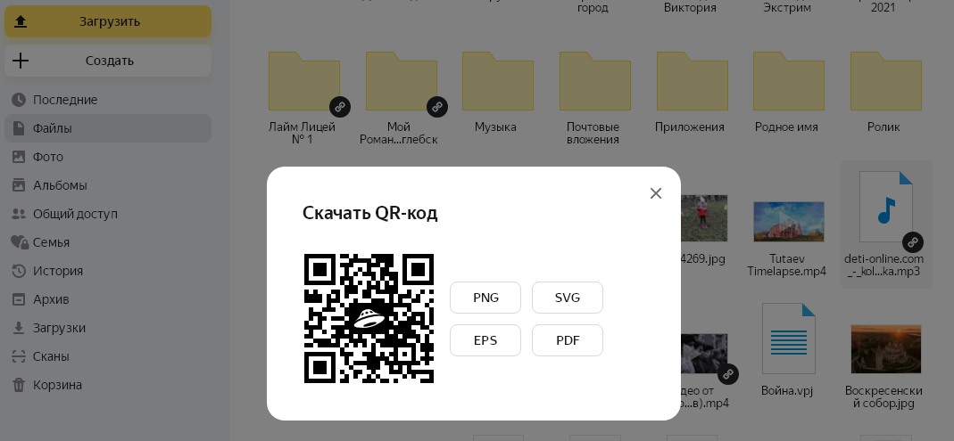
Зачем QR-коды в музее?
Озвучить экспонат

Slide 12
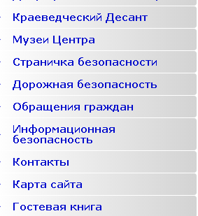
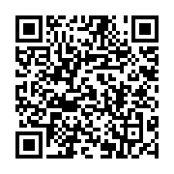
Зачем QR-коды в музее?
Для демонстрации видеосюжетов

Slide 13
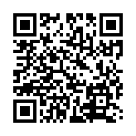
Зачем QR-коды в музее?
Размещение дополнительной информации по теме экспозиции
Ссылки на полезные источники

Slide 14
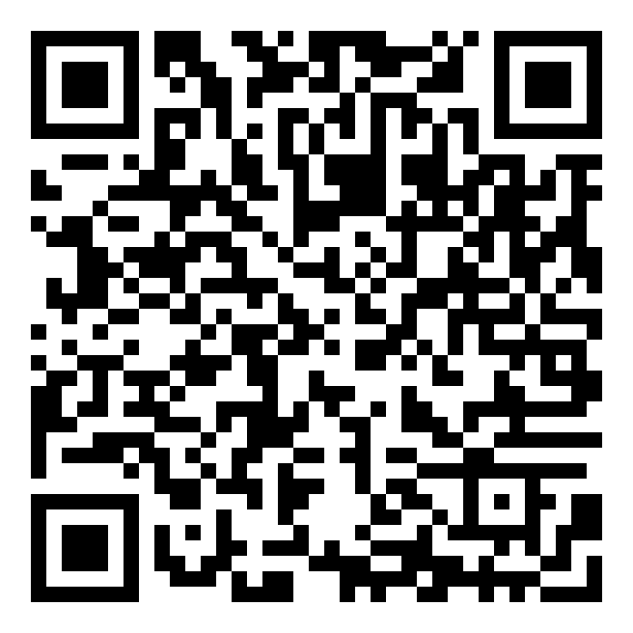
Зачем QR-коды в музее?
Для заданий на закрепление

Slide 15
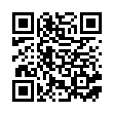
Зачем QR-коды в музее?
Для обратной связи – «Книга отзывов»

Slide 16
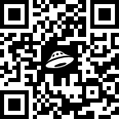
Зачем QR-коды в музее?
Для отчётов

Slide 17
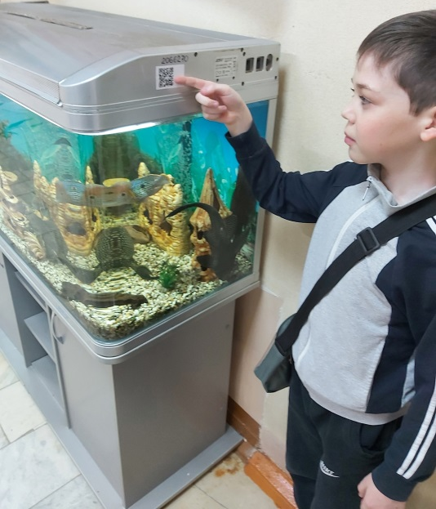
Зачем QR-коды в музее?
Для игр

Slide 18
Играть отправляемся в музей

